Slide 1
Alternativni načini upravljanja u računalnim igrama

Slide 2
Fizikalna simulacija

Slide 3
Podjela
Šasija
fiksirana na podlogu
direktno povezana sa korisničkim inputom
nije pod utjecajem fizikalne simulacije
Karoserija
kruto tijelo povezano sa šasijom putem opruga
Opruge
Hookeov zakon
prigušenje

Slide 4
Model simulacije
Korištena je Eulerova metoda za numeričku integraciju.
Kruta tijela imaju:
Masu
Centar mase
Tenzor inercije

Slide 5
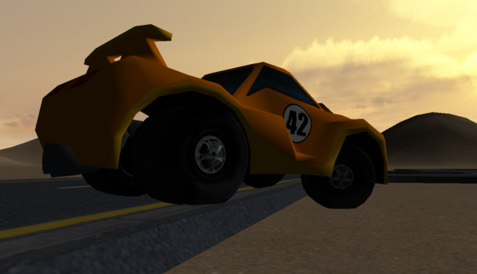
Utjecaj ceste
Na visinu kotača utiječe jedino cesta.
Učinak je da se auto realistično njiše.

Slide 6
3D Grafika

Slide 7
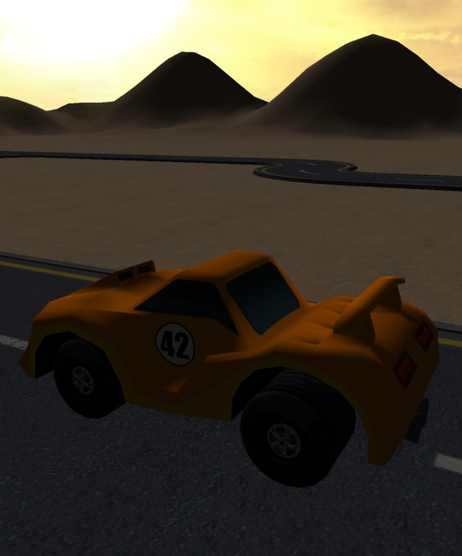
Iscratavanje modela
Indeksirano iscratavanje za auto i teren
Instanciranje za ceste
Teksturiranje
Phong sjenčanje
Kutija neba

Slide 8
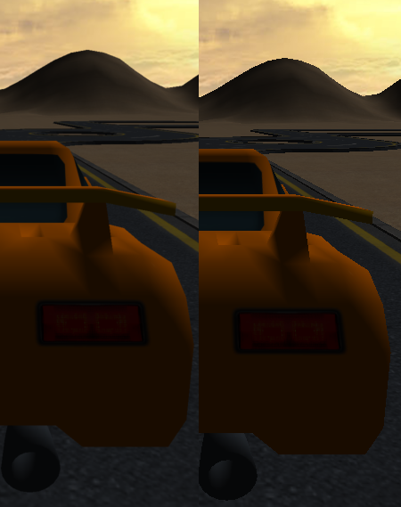
Kamera i Antialiasing
Kamera vezana za auto i slobodna kamera
FXAA
SSAA

Slide 9
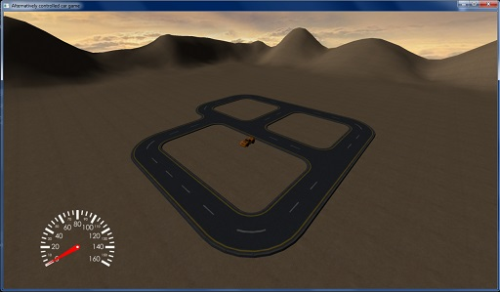
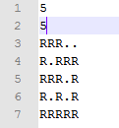
Učitavanje staze
Ručno „crtanje” staze u tekstualnom formatu
Pokretač iz tekstualne datoteke konstruira odgovarajuću stazu

Slide 10
Zvučna simulacija

Slide 11
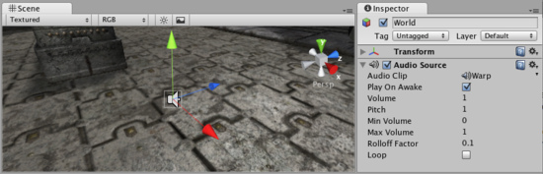
Izvori zvukova
Učitavanje iz zvučnih datoteka
U RAM ili direktna reprodukcija sa tvrdog diska
Postavljanje pozicije
Preko 3D vektora

Slide 12
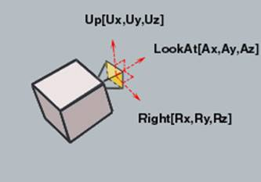
Slušatelj
Postavljanje pozicije i orijentacije
Pozicija preko 3D vektora
Orijentacija preko tri vektora
Položaj i orijentacija istovjetni s onima od kamere

Slide 13
Zvukovi u projektu
Zvuk rada motora
Stalno reproduciranje
Osvježavanje položaja u svakoj iteraciji petlje
Brzina reprodukcije ovisna o brzini automobila
Zvuk škripanja guma
Osvježavanje položaja
Reprodukcija ovisi o stanju automobila

Slide 14
Leap Motion

Slide 15
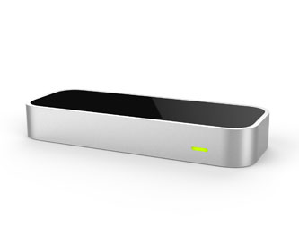
Leap Motion kontroler
3 IR LED
2 IR kamere
Komplicirana matematika
Rekonstrukcija pokreta šaka i prstiju iznad uređaja

Slide 16
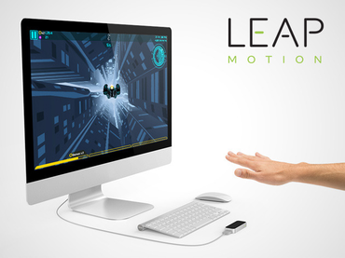
Upravljanje autom
Leap detektira dlan
Koristi se vektor normale na dlan za usmjeravanje i pokretanje auta

